Slide 1
«Здоровое питание - путь к отличным знаниям!»
Бекет Назерке Нурлыбайқызы

Slide 2
Актульность –недостаточная сформированность у детей понятия о вредной и здорой пище.
Сформировать у студентов навыки правильного рационального питания.
Пополнить знания о значении питания для организма.
Питание – потребность организма, влияющая на многие аспекты жизни человека.
Гипотеза – полезная пища влияет на физическое и умственное развитие ребенка, укрупление иммунитета.
Цель – разширить представление школьников о здоровой и вредной пище.

Slide 3
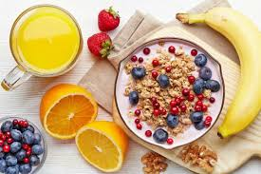
Правильное питание
Правильное питание – это последнее о чем вы можете подумать, готовясь к экзамену. Тем не менее, оно является важным элементом в подготовке к экзамену, помимо изучения материала. Наш мозг нуждается в питании, а некоторые пищевые продукты могут оказывать положительное влияние на его работу. Употребление в пищу продуктов, содержащих определенные питательные вещества, может помочь улучшить память и внимательность, сохранить активность и ясность ума, необходимые для успешного завершения экзамена.
Витамины необходимы для здоровья головного мозга, они помогают питать его и сохраняют его активным. Такие витамины, как фолиевая кислота, B12, B6 играют важную роль в обмене сообщениями мозга со всем телом. Съешьте листовые овощи или чашку клюквы, это поможет вам легче сосредоточиться и быть более внимательным.

Slide 4
Что есть во время подготовки и перед экзаменом
Избегайте употребления простых углеводов
Рекомендуются белки и сложные углеводы
Омега-3 и витамины хорошо влияю на организм

Slide 5
Рациональное питание
Вопрос рационального питания – одна из главных проблем у студентов Постоянная нехватка времени вынуждает студента не соблюдать правильный режим питания Кроме того, остро стоит проблема сбалансированности пищевого рациона.
Рациональное питание – это полноценное питание здоровых людей с учетом их пола, возраста и характера труда. Оно способствует сохранению здоровья и повышению сопротивляемости организма вредным факторам воздействия, способствует повышению физической и умственной работоспособности и активному долголетию

Slide 6
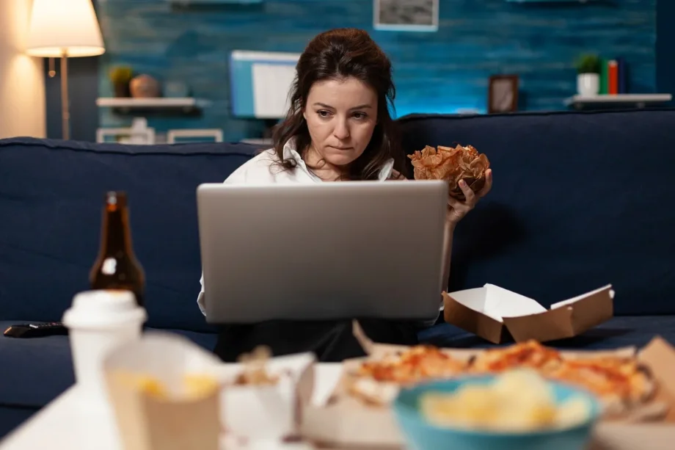
Нерегулярное питание
Нерегулярное питание. Недостатки в организации питания негативно отражаются на студентах, что проявляется нарушением физического и психического развития, снижением работоспособности, ослаблением устойчивости организма кразличным заболеваниям

Slide 7
Основные требования рационального питания
достаточная энергетическая ценность пищи
оптимальный состав пищи
достаточный объем пищи и жидкости
деление суточного рациона на части
прием совместимых пищевых продуктов
свежих продуктов, не подвергнутых различным способам кулинарной обработки
умеренное потребления соли, сахара, алкоголя, кофе, какао, чая, шоколада
хороший внешний вид пищи
санитарно-эпидемиологическая безопасность пищи

Slide 8
Советы и предупреждения
Если вы волнуетесь перед экзаменом, попробуйте за час до сна выпить что-нибудь теплое и успокаивающее, например, молоко или ромашковый чай. Это поможет успокоить нервы и обеспечит хороший сон, что улучшит память и работу мозга на следующий день.
Употребление кофеина оказывает краткосрочные действия – он повышает энергию и стимулирует концентрацию. Однако стоит иметь в виду, что чрезмерное употребление кофеина может стать причиной беспокойства и нервозности.
Также следует пить много воды, чтобы сохранить водный баланс во время экзамена. Обезвоживание может помешать вам сконцентрироваться или стать причиной недомогание во время проверки знаний.
Не готовьтесь всю ночь перед экзаменом. Организм нуждается в отдыхе и восстановлении сил. Умственная деятельность требует много энергии для оптимальной работы. Вот почему вы должны спать не менее 7 часов перед экзаменом.
Многие источники советуют взять с собой плитку шоколада, бутылку воды и немного орехов, тогда вы сможете подкрепить свой организм и не чувствовать дикой усталости. Действительно — это так!
Здоровое питание влияет хорошо не только на учебу, но и на настроение

Slide 9
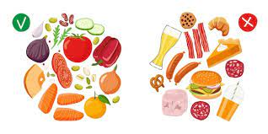
Режима здорового питания требует придерживаться:
определенного времени, продолжительности и кратности приема пищи, рекомендованных интервалов между приемами пищи;
последовательности употребления блюд и приемов пищи;
распределения суточного рациона в течение дня (массы, энергетической ценности, качественного состава блюд по приемам пищи);
интервалов между приемами пищи, работой, сном.

Slide 10
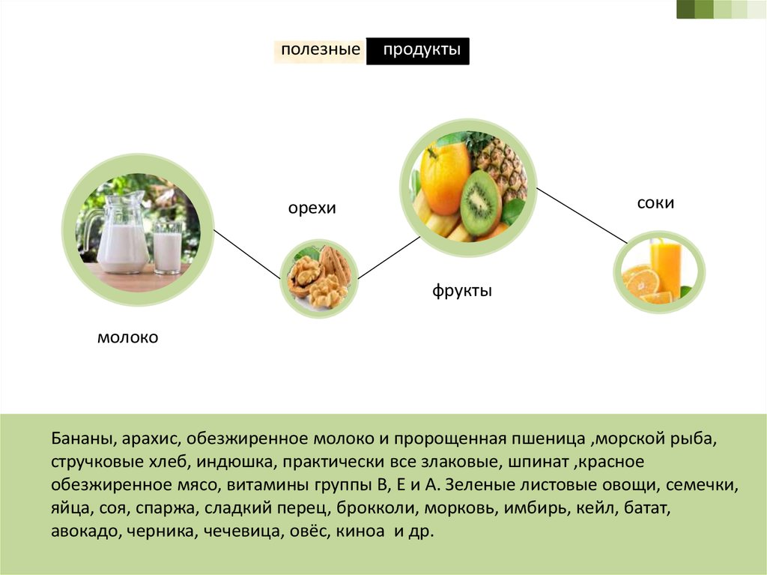
Бананы, арахис, обезжиренное молоко и пророщенная пшеница ,морской рыба, стручковые хлеб, индюшка, практически все злаковые, шпинат ,красное обезжиренное мясо, витамины группы В, Е и А. Зеленые листовые овощи, семечки, яйца, соя, спаржа, сладкий перец, брокколи, морковь, имбирь, кейл, батат, авокадо, черника, чечевица, овёс, киноа и др.

Slide 11
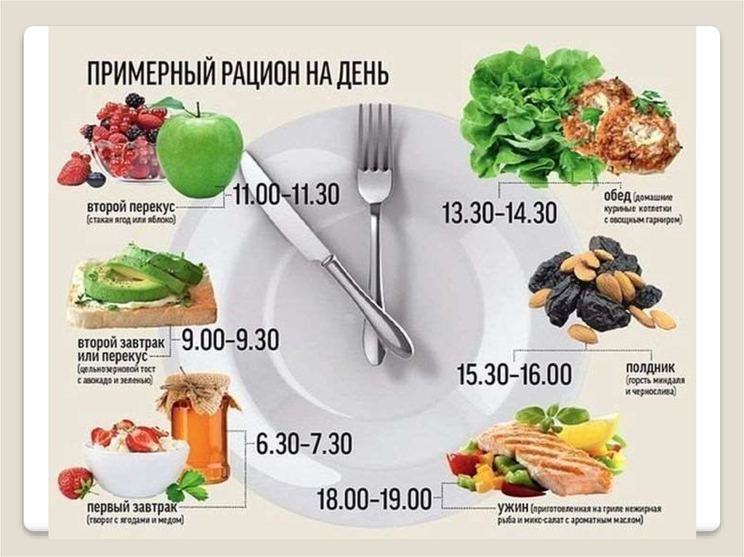

Slide 13
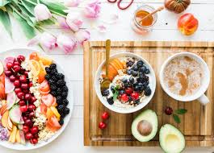
Завтрак
Вредно
Не следует идти на экзамен с пустым желудком — надо обязательно позавтракать. Причем, можно сделать завтрак — не плотным, но сытным, «заряжающим мозг» на учебный день. вредно
Не стоит есть: сладкие булочки. В их состав сахар и крахмал, которые увеличивают в мозгу содержание вещества серотонина, оказывающего успокаивающий эффект. В результате желаемая бодрость по утрам не наступает. Хотя, конечно, от стресса они в определенной степени помогут.
Кроме того, не рекомендованы яйца, масло, колбаса, содержащие жир и
холестерин. Они перевариваются медленно и вызывают отток крови от мозга, в итоге чувствуешь себя не до конца проснувшимся, а для начала деятельности мозгу требуется немало времени и сил. полезно
Полезно
Для работы мозга полезны протеин, клетчатка и кальций, содержатся они в таких продуктах, как мюсли с молоком и фруктами. Фрукты, кстати, хороши как в сушеном, так и в свежем виде. Полезно есть на завтрак хлеб из цельно-молотого зерна, включающий крахмалистые углеводы, — он надолго обеспечивает мозг необходимой пищей. Также можно сделать тосты с постной ветчиной или сыром (в том числе, нежирным плавленым) и помидором. Кроме того, вещества, содержащиеся в помидорах помогают предотвратить слабоумие.
В орехах, рисе, мюсли и бобах содержатся комплексные соединения сахара, полисахариды. Они высвобождаются медленнее, уровень сахара постепенно повышается, и человек чувствует себя бодрым и свежим.
Пить на завтрак, по мнению ученых, лучше свежий сок.
Пример здорового питания завтрак

Slide 14
Обед
Энергию в течении дня можно поддерживать: бутербродами с листьями салата, мясом, тунцом или сыром с помидорами; фруктовыми йогуртами или кефиром; орехами или сушеными и свежими фруктами; крекерами или тостами, побольше яблок, кураги и бананов, содержащих необходимые витамины.
При возможности пообедать «первым и вторым», не стоит налегать на картофель и макароны, они уместны лишь небольшой порцией, т.к. содержат углеводы и способны вызвать сонливость и расслабление. Этот эффект, кстати, усугубляется сладким.
Ученые рекомендуют продукты, богатые растительными и животными белками. Белок необходим для выработки химических субстанций, возбуждающих мозг, ускоряющих реакцию и процессы мышления, повышающих умственную энергию. Богатые им продукты способствуют наполнению крови аминокислотами, не только стимулирующими мозговую активность, но и необходимыми нервам. Это мясо, птица и рыба. Кстати, а в рыбе также содержится йод, который улучшает ясность ума. Содержится белок в рисе, горохе, красной фасоли и чечевице. Вариант полноценного обеда

Slide 15
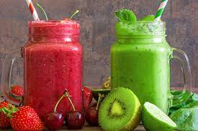
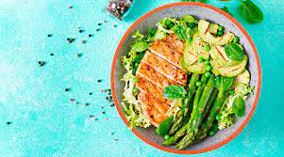
Если нет необходимости стимулировать энергию для умственной работы в ночное время, не стоит, в отличие от обеда, налегать на бифштекс или рыбу. Вместо них хороши углеводы, которые наиболее благоприятно действуют незадолго до сна. Они являются «поставщиком» глюкозы, необходимой для питания нашего мозга. Нужные углеводы мозг получает из круп и всех овощей, за исключением, свеклы и моркови. Также во время сессии не стоит забывать и о других полезных продуктах. Стоит обратить особое внимание на чернику, она богата антиоксидантами и другими полезными веществами. А памяти помогут такие продукты, как ананас и авокадо. Первый необходим, что бы удерживать в памяти большой объем информации. Второе же служит источником для кратковременной памяти. Апельсин включает в себя клетчатку, растительные вещества, минералы, бета-каротин, кальций и, конечно, витамин С. Последний, надо сказать, также в достаточном количестве содержится в черной смородине. Брокколи, яблоки, груши и виноград содержат бор — когда его не хватает, снижается активность мозга. Брокколи также служат источником витамина К, улучшающим познавательную функцию мозга
Ужин
Во время учебы стоит минимально употреблять сахар и кофеин: вещества, содержащиеся в кофе стимулируют психическую активность лишь в умеренных дозах. Но от трех-четырех чашек человек рискует утратить хорошую реакцию и ясность ума. Кроме того, известно, что кофеин оказывает заметное мочегонное действие. Так что перед экзаменом от кофеина и вовсе лучше отказаться.
Оптимальными «мозговыми» напитками будут натуральные соки, зелёный чай с антиоксидантами, вода и молоко.

Slide 16
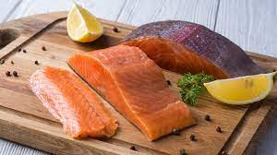
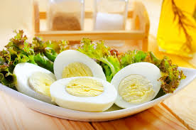
Продукты для памяти, внимания и стрессоустойчивости Лецитин. Он улучшает память и внимание, повышает стрессоустойчивость и работоспособность. Поэтому во время экзаменов желательно включить в рацион яйца, печень, икру, мясо кролика, сельдь, нерафинированные растительные масла. Не забывай также про гречку, куриное мясо, говядину, баранину, пшеничные отруби и зёрна, салат, бобовые, рыбу и молочные продукты.
Продукты для интеллекта
Чтобы развивать интеллектуальные способности, нужно не только тренировать мозг. Важно ещё, чтобы в организм регулярно попадал коэнзим Q10. Считается, что он предупреждает многие неврологические заболевания. Поэтому заведи приятную привычку покупать себе говядину, сельдь, форель, арахис, кунжут или фисташки. Если вдруг их не оказалось на кухне, подойдут продукты с чуть меньшим содержанием Q10: брокколи, апельсины, клубника и яйца.
Продукты для мозга

Slide 17
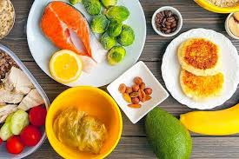
Плохое настроение или депрессия
Причина.Хандра часто сигнализирует от нехватки жирных кислот омега-3 и витаминов группы В, особенно В6, B12 и фолиевой кислоты.
Решение. 2-3 раза в неделю ешьте рыбу (тем самым вы обеспечите организм жирными кислотами омега-3 и витамином B12, два раза в день – богатые фолиевой кислотой зелень или бобовые, и несколько раз в день – продукты, содержащие витамин В6 (к ним относятся бананы, спаржа и бобовые).
Лучший выбор. Суп-пюре из морепродуктов; бутерброды с красной рыбой; салат из шпината с ананасом и клюквой; гороховый и фасолевый супы; чечевица с овощами; запеченная форель; курица с салатом из огурцов и помидоров.

Slide 18
Упадок сил усталость
Причина. Виной всему может быть диета с низким содержанием углеводов. Эти вещества - основной источник энергии, поэтому их недостаток ведет к умственному и физическому истощению. Другие вероятные причины усталости - обезвоживание и дефицит железа.
Решение. Включите в рацион больше сложных углеводов, тогда вы будете худеть, не теряя сил и ясности ума, а также продукты, богатые железом, например, овсянку и шпинат. И выпивайте не менее 8 стаканов жидкости в день.
Лучший выбор. Рагу из курицы с овощами и рисом; рис с фасолью; хлопья из муки грубого помола с ягодами; коричневый рис с орехами; макароны с соевым соусом; постная говядина.

Slide 19
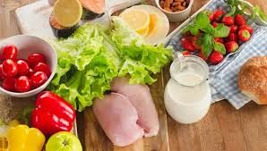
Питание студентов во время сессии
Пища должна быть максимально сбалансированной по составу белков, жиров, углеводов.
Основным источником энергии служат углеводы: свежие фрукты, а также кисели из свежих фруктов.
Очень хорошо подойдут орехи грецкие, лесные, кешью, финики, сухофрукты.

Slide 20
Советы врача-терапевта
Многие болезни всего лишь результат неправильного питания. Можно сохранить здоровье, если следить за характером питания. Каждому приверженцу здорового образа жизни необходимо знать суточную норму калорий и соотношение белков, жиров и углеводов.

Slide 21
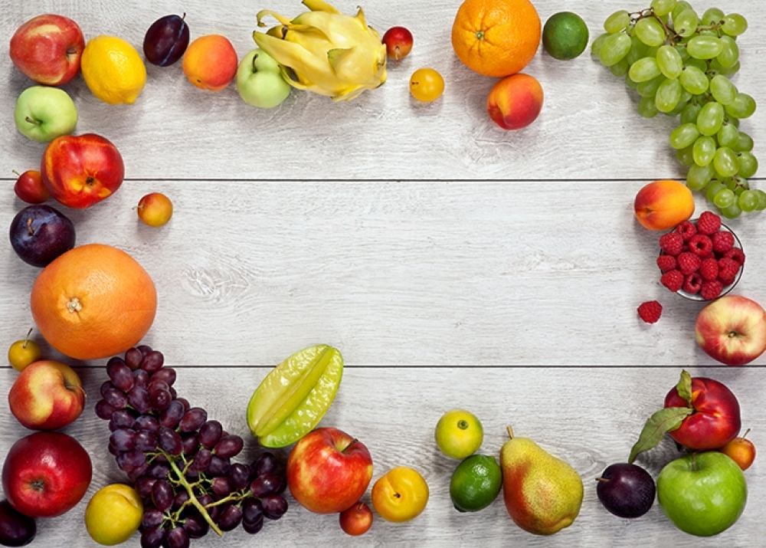
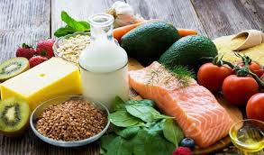
Спасибо за внимания! Будьте здоровыми

